Slide 1
Meziválečná literatura
Hlavní témata:
dominance finskojazyčné literatury
finskošvédský modernismus
Tulenkantajat
nové typy literatury

Slide 2
Finskojazyčná literatura
Poezie
Olavi Paavolainen: Nykyaikaa etsimässä (Hledání současnosti, 1929) – programový esej (expresionismus, imagismus, futurismus, vitalismus); Valtatiet (Dálnice, 1928, s M. Waltarim)
Veikko Antero Koskenniemi (1885-1962)
Otto Manninen (1872-1950)
Próza
různé linie kansankuvaus
sebekritický – Joel Lehtonen (1881-1934): Putkinotko (1919-1920), Ilmari Kianto
humoristický – Maiju Lassila (1868-1918): Tulitikkuja lainaamassa (Vypůjčené zápalky, 1910)
mytický – Aino Kallas
biologický
Frans Emil Sillanpää (1888-1964)
NC 1939
Hurskas kurjuus (1919), Umírala mladičká (1931)

Slide 3
Finskošvédský modernismus
Jan Dlask: Dějiny finskošvédské literatury (2018)
novátorský přístup především k poezii, důsledná inspirace evropskými trendy (změna struktury básně), šel proti finskojazyčné tradici
hlavní postavy:
Edith Södergran (1892–1923)
Elmer Diktonius
Hagar Olsson

Slide 4
Tulenkantajat
1924-1930: album Tulenkantajat skupiny Nuoren Voiman Liitto
Charakteristika:
orientace na současnost a budoucnost
naprostá distance od novoromantiků
optimismus
humanismus, víra v člověka
zájem o dění v Evropě (vlivy hlavně z Německa)
P. Mustapää (1899-1973) – básník
Pentti Haanpää (1905-1955) – prozaik, venkov
Toivo Pekkanen (1902-1957) – dělnické prostředí (Tehtaan varjossa, 1932)
Olavi Paavolainen (1903–1964) – teoretik, esejista

Slide 5
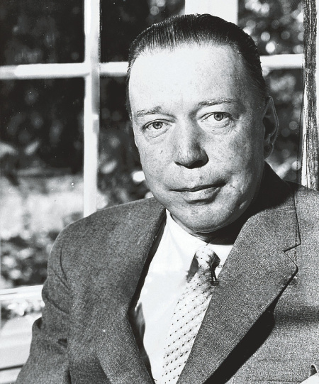
Mika Waltari (1908-1979)
Markéta Hejkalová: Fin Mika Waltari (2007)
žánrově mnohostranný (cestopisy, reportáže,
detektivky, romány…)
ve 30.–40. letech – pienoisromaanit (13),
např. Cizinec přichází (1937), Plavovláska (1948)
1945: Egypťan Sinuhet + následující
„období velké deziluze“
„komerčnost“ x existencialismus

Slide 6
Nové typy literatury
Ruumiin viisaus/Vaistojen kapina (Moudrost těla/Vzpoura citů)
vnitřní síly uvnitř člověka, hlubinná psychologie, psychoanalýza
Iris Uurto: Ruumiin viisaus (1942)
Helvi Hämäläinen (1907-1998): Katuojan vettä (Voda ze strouhy, 1935), Säädyllinen murhenäytelmä (Spořádaná tragédie, 1941), Karkuri (Zběh, 1961), Sukupolveni unta (Sen mé generace, 1987)
Skupina Kiila („Klín“)
levicově/marxisticky orientovaní
Katri Vala (Kaukainen puutarha, Vzdálená zahrada, 1924), Arvo Turtiainen, Viljo Kajava, Pentti Haanpää…

Slide 7
Drama v meziválečném Finsku
Maria Jotuni (1880-1943)
Suhteita (Vztahy, 1905), Rakkautta (Láska, 1907), Kun on tunteet (Když máte city, 1913)
dramata: Miehen kylkiluu (Mužovo žebro, 1914), Kultainen vasikka (Zlaté tele, 1918), Tohvelisankarin rouva (Žena podpantofláka, 1924)
Hella Wuolijoki (1886-1954)
Laki ja järjestys (Zákon a pořádek, 1933), Hulda Juurakko (1937), pět dramat o Niskavuori (1933-1953, č. Ženy na Niskavuori, 1936)
Lauri Haarla (1890-1944)

Slide 8
Literatura zimní a pokračovací války
V literatuře opakovaně tematizován historický úkol Finů známý i z dřívějška. Finové mají za úkol:
být přední hlídka kultury proti přírodě (Runeberg, Topelius)
vytvořit vlastní kulturu a identitu (Snellman)
dosáhnout národní svébytnosti
být přední hlídka proti Východu
tematické okruhy:
úniková literatura: historie, sen a pohádka, lidství, biologie, instinkty, humor
literatura odrážející aktuální stav: návrat z války apod.

Slide 9
Poválečná literatura
poznamenaná válkami (zimní, pokračovací a laponskou)
dělení (podle Kaie Laitinena)
konec 40. let - nejistota
50. léta – dva proudy: modernismus x realistické válečné romány
60. a 70. léta – angažovaná literatura
postmoderna
(+ možné další etapy: 90. léta, nultá léta…)

Slide 10
Konec 40. let II
spisovatelské „skupiny“:
nacionalisté
radikální levice
modernisté – Eeva-Liisa Manner, Paavo Haavikko, Veijo Meri
+ periferní skupina – Väinö Linna, Lauri Viita

Slide 11
Väinö Linna (1920-1998)
pracoval jako dělník v Tampere
historické prózy, realismus, známý celoseversky (Cena Severské rady za literaturu 1963)
Neznámý voják (1954)
důraz na perspektivu obyčejných vojáků, různorodé postavy, nečernobílé vztahy
rozpoutal tzv. první knižní válku (kirjasota): neposlušní vojáci x obraz národní jednomyslnosti
Sotaromaani (Válečný román, 2000)
filmová zpracování – nejnovější 2017
www.youtube.com/watch?v=3V3yhdrxxtQ
Pod Severkou (trilogie, 1959-1962)
„Alussa oli suo, kuokka ja Jussi.“

